Slide 1
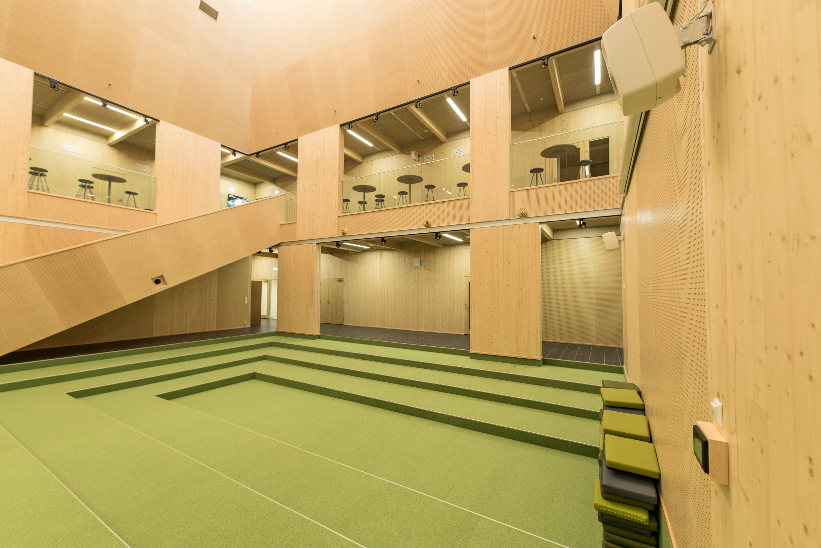
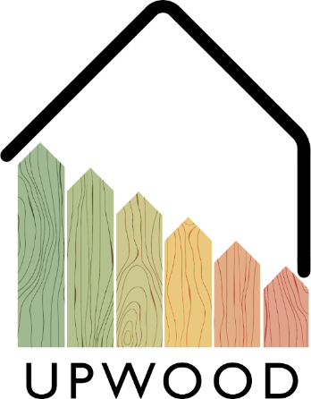
02-6 / LU2: CONSTRUCCIÓN, RENOVACIÓN Y DECONSTRUCCIÓN DE MADERA
RESTAURACIÓN, RECONSTRUCCIÓN Y DESMONTAJE

Slide 2
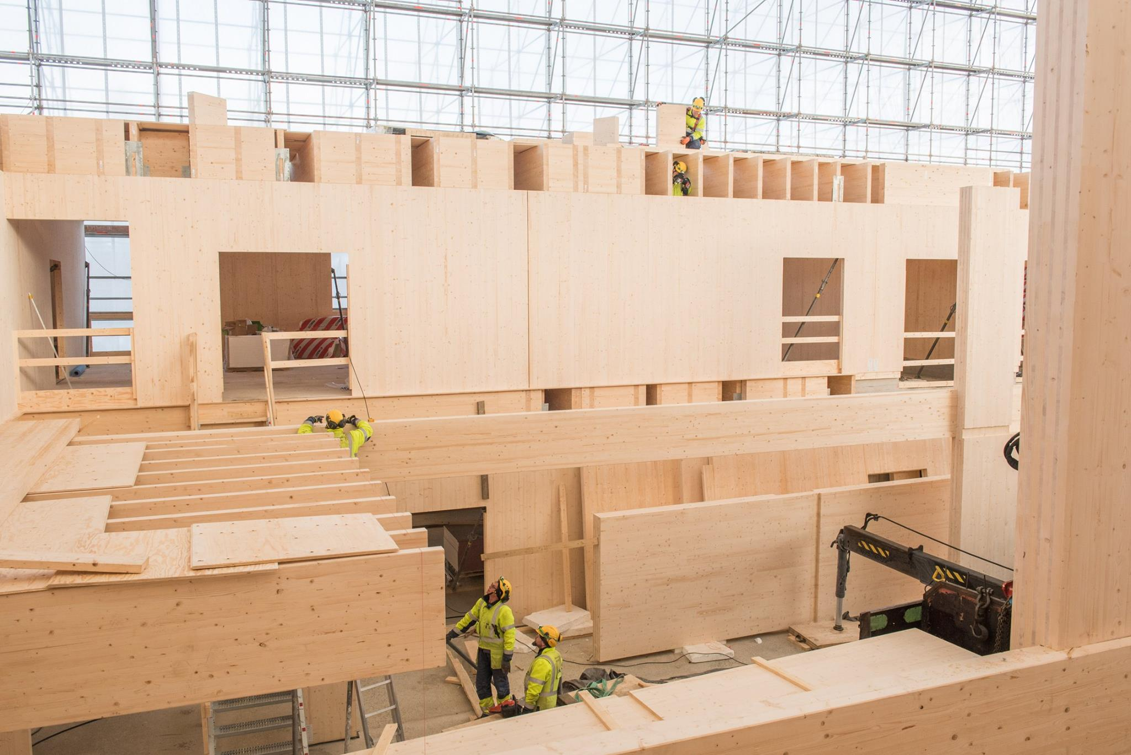
RESUMEN DE LA PRESENTACIÓN
Temas tratados
Terminología
Ciclo de vida
Desmantelado de edificios
Beneficios
Preguntas frecuentes

Slide 3
Conservación: Corrección de defectos constructivos con loas medidas establecidas por un experto en conservación.
Reparación: Reparar o reemplazar una estructura, pieza o aparato defectuoso por uno funcional, haciéndolo operativo.
Renovación: La condición de un edificio se mantiene o mejora para adaptarse mejor a su propósito.
Mantenimiento: Se trata de una actividad de mantenimiento en la que las propiedades de un objeto se conservan renovándolo.
Rehabilitación: el elemento se reacondiciona de tal forma que está en condiciones de uso o de preservarse, por ejemplo.
Evaluación del estado: Se determina el estado y las necesidades de reparación de una propiedad, edificio o parte de él.
Terminología
3

Slide 4
Renovación: La construcción de renovación se llevará a cabo como un proyecto relativamente grande.
Mejora básica: el nivel de calidad del emplazamiento se elevará sustancialmente con respecto al original.
Reconstrucción: Reconstrucción de un edificio o parte de él a partir de partes y / o documentos conservados.
Restauración: Para mantener los valores de antigüedad y de arquitectura contenidos en la edificación o en el entorno construido.
Renovación: Medida por la que un elemento o un número significativo de sus partes se reemplazan por otros nuevos.
Renovación anual: Se trata de una renovación estándar de propiedad incluida en el presupuesto anual. Las reparaciones pueden ser previstas o imprevistas según la evaluación de la condición del edificio.
Terminología
4

Slide 5
La evaluación del ciclo de vida (LCA) es un método para evaluar el ciclo de vida completo de un producto o servicio, que consiste en obtener material de la naturaleza, manipular y transportar el material, fabricarlo, distribuirlo, usarlo, reutilizarlo, mantenerlo, reciclarlo y eliminarlo.
El ciclo de vida de un producto de madera comienza en el bosque o en la finca donde crece el árbol.
La madera puede resistir el tiempo sin protección y el estrés mecánico solo si permanece seca.
Cuanto menos madera se haya tratado, más fácil será encontrar un nuevo uso.
La desventaja de reciclar materiales es que la cantidad, la calidad y el tamaño del material merman las posibilidades de uso del material.
Ciclo vital
5

Slide 6
Desmantelamiento de edificio
Si el edificio está protegido por la Ley de Patrimonio de la Construcción o las regulaciones de zonificación, o si tiene un potencial valor histórico, conviene ponerse en contacto con las autoridades de patrimonio en una etapa temprana de la planificación de las modificaciones.
Las responsabilidades y obligaciones de la persona que realiza el proyecto de construcción y desmantelamiento están definidas en la legislación de construcción y uso del suelo.
La clasificación de residuos debe realizarse prácticamente durante todo el trabajo de desmontaje. Requiere profesionalidad, herramientas viables y tiempo. Sin embargo, el trabajo de demolición en varias etapas y la clasificación cuidadosa se ven recompensados en los costos de gestión de residuos.
La inspección de uralita es obligatoria en todos los edificios terminados antes de 1994, incluidas las renovaciones. Los trabajos de demolición de uralita también están estrictamente regulados.

Slide 7
Beneficios
PRODUCTIVIDAD
EFICIENCIA
El grado de domesticación de los elementos de madera es alto. La materia prima, la industria de procesos y la mano de obra se pueden encontrar en el país de destino.
La reparación del material de madera es eficaz gracias a los numerosos métodos de restauración, así como a las técnicas de fijación y unión.
MEDIO AMBIENTE
COSTOS
El material de madera absorbe carbono durante el crecimiento, pero también cuando actúa como material de construcción para una estructura de madera. Al final de su ciclo de vida, la madera proporciona energía.
Antiguamente, los costos de la construcción con madera eran más altos que en otras construcciones, pero a medida que la legislación, los conocimientos y la tecnología se han ido desarrollando en el sector de la construcción con madera, los costos han disminuido.

